Slide 1
애플리케이션 배포
이름 : 공민혁 반 : JAVA1 오전반

Slide 2
프로젝트 배포
기능 동작 테스트 및 시연
로그확인

Slide 3
1. 프로젝트 배포

Slide 4
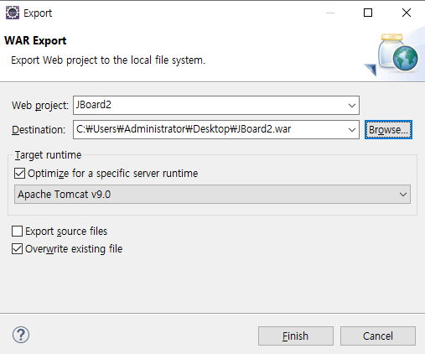
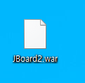
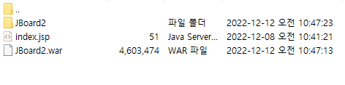
1. 프로젝트 배포
filezilla
putty

Slide 5
2. 기능 동작 테스트 및 시연

Slide 6
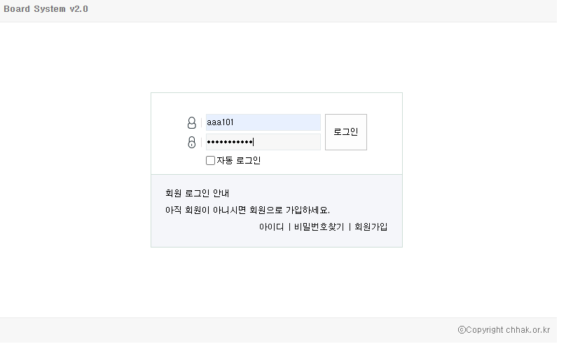
2. 기능동작 테스트 및 시연
메인화면

Slide 7
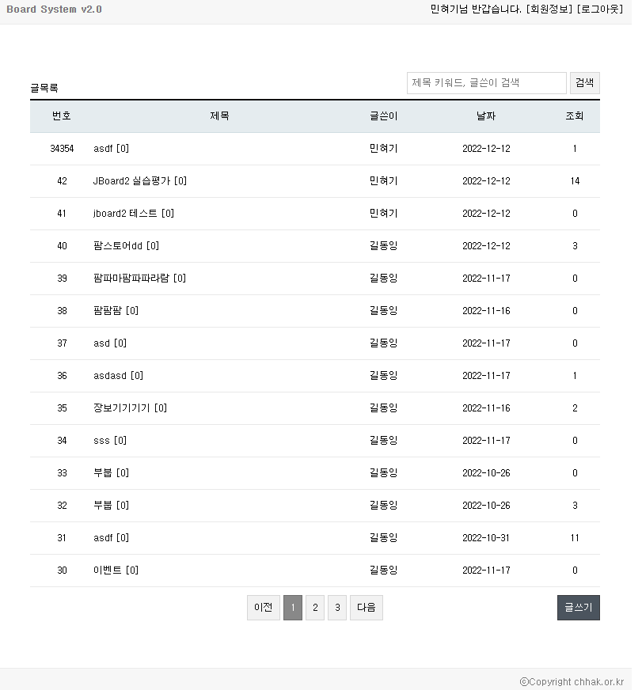
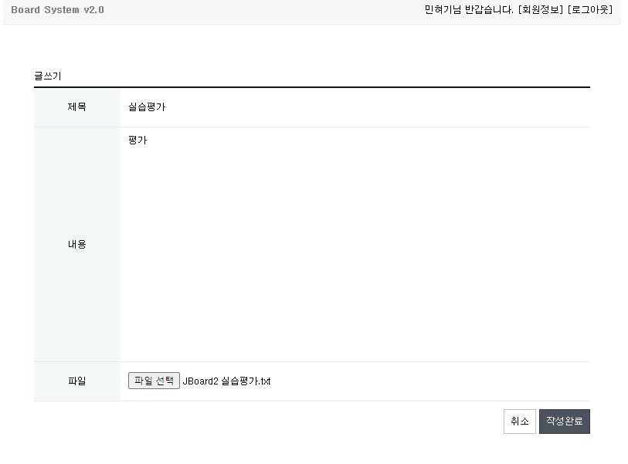
2. 기능동작 테스트 및 시연(write)
list
write

Slide 8
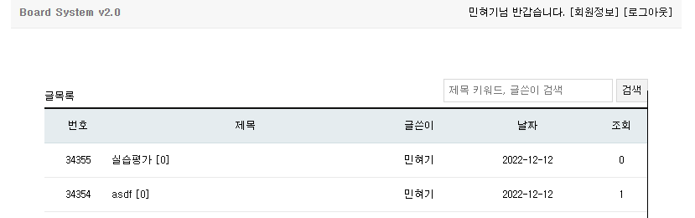
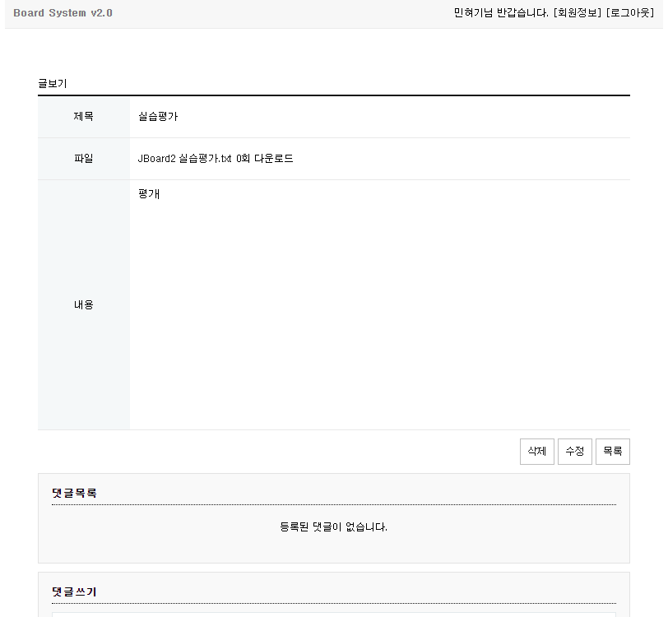
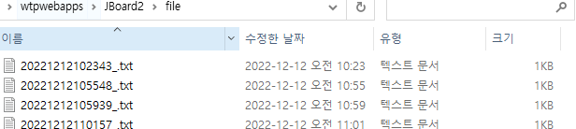
2. 기능동작 테스트 및 시연(list, view)
view

Slide 9
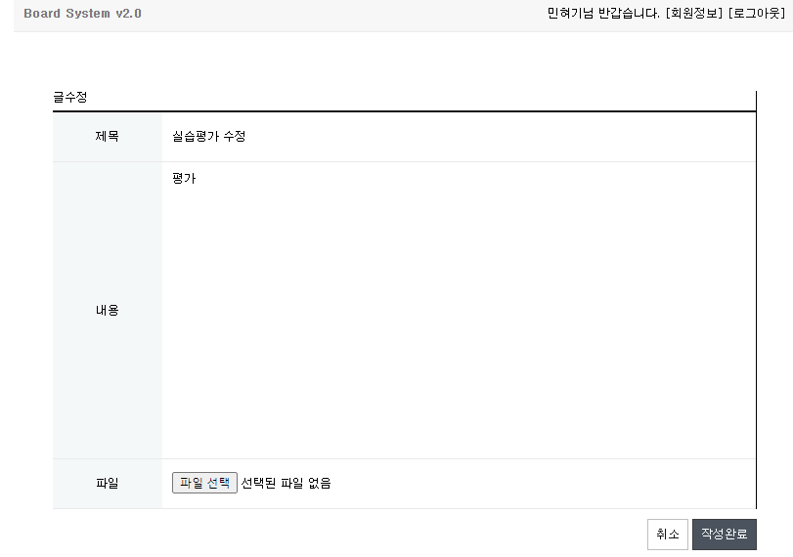
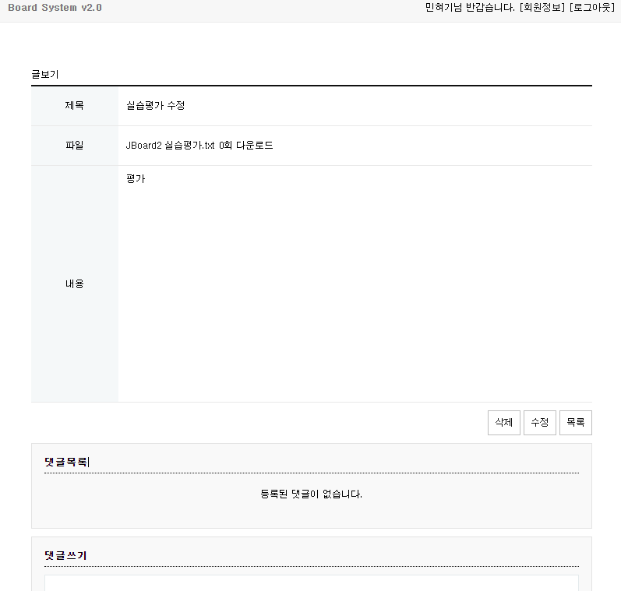
2. 기능동작 테스트 및 시연(view, modify)
view
modify

Slide 10
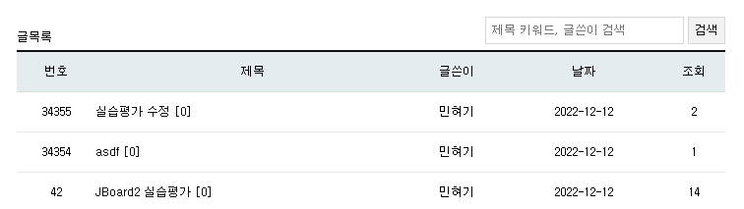
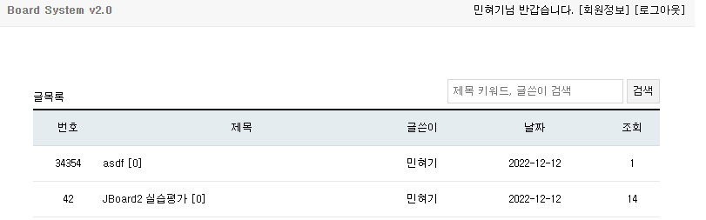
2. 기능동작 테스트 및 시연(modify view, delete)
delete

Slide 11
3. 로그확인

Slide 12
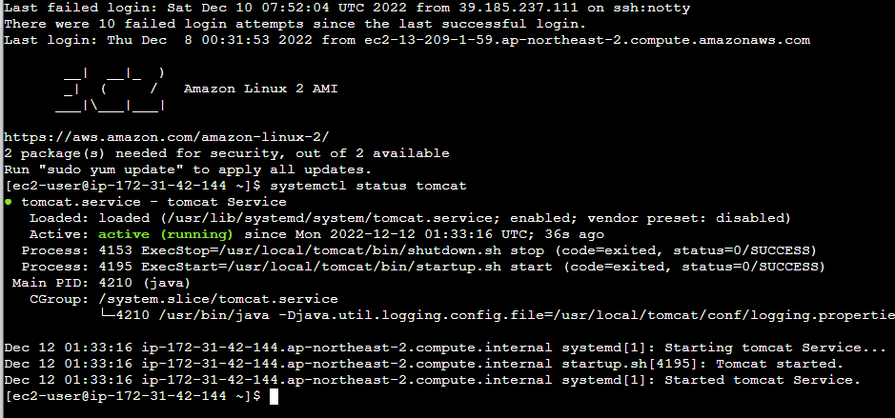
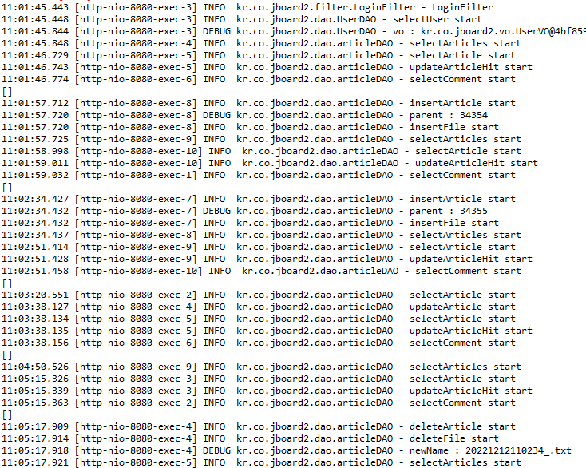

3. 로그확인
현재 aws는 실행이 잘되긴하지만 JBoard2가 실행이 안되어
jsp파일 print 출력으로 대체
http://43.201.67.61:8080/JBoard2/

Slide 13
끝

